Slide 1
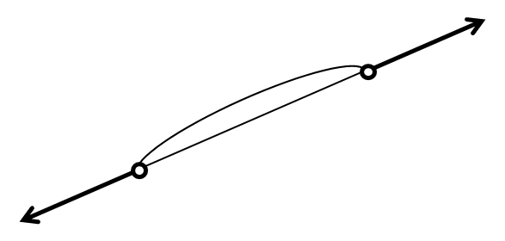

§23.3 クーロンの法則
○電荷の間に働く力
＊1785年 Coulomb が発見 実験事実の数式化
＊自然界に存在する4つの力の内の1つ。
①クーロン力 ②万有引力
③核力（原子核内での核子間力） ④弱い力（β崩壊）
○クーロンの法則
2つの電荷量ｑ₁とｑ₂の電荷が距離ｒ離れて存在するとき、互いに及ぼし合う力は
$$F=k\frac{q_{1}q_{2}}{r^{2}}$$
F
r
実験事実
＊電荷の積ｑ₁・ｑ₂ に比例
＊力の方向は2電荷を結ぶ直線上
＊電荷の符号が同じ場合 ： 斥力
電荷の符号が異なる場合： 引力
＊力の大きさは距離の2乗に反比例
整数の2か、若干の端数があるのか？ 実験的に 2 ± 10⁻¹⁹
q₂
F
q₁

